Slide 1

Opis osebe
POLONA HROVAT

Slide 2
NAMENI IN KRITERIJI UČENJA
V tem sklopu SE UČIM:
- Natančno opisovati osebe.
- V besedilih poiščem bistvene podatke in ključne besede ter jih zapišem v obliki miselnega vzorca.
- Iz preglednice in miselnega vzorca tvorim opis ustno in pisno.
- Govorno nastopim in pri tem uporabljam bogato besedišče, govorim zborno, tekoče, dovolj glasno in razločno.
- Učim se samovrednotenja in vrednotenja sošolcev.
USPEŠEN BOM, KO BOM:
- poznal postopek tvorjenja opisa osebe,
- samostojno pripravil opis osebe s pomočjo literature, preglednice, ključnih besed, miselnega vzorca,
- izvedel govorni nastop,
- znal kritično ovrednotiti svoj govorni nastop in nastop sošolcev.

Slide 3
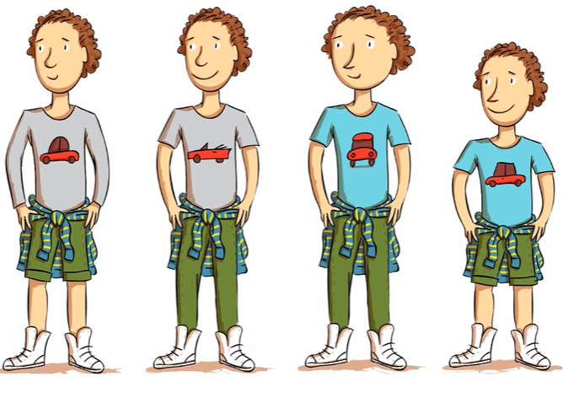
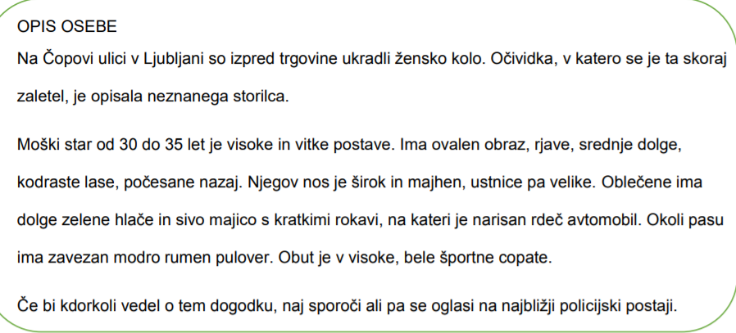
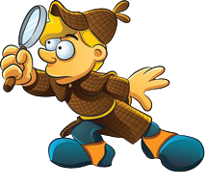
Kdo je ukradel kolo?

Slide 4
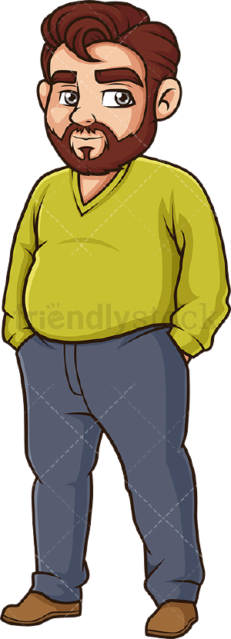
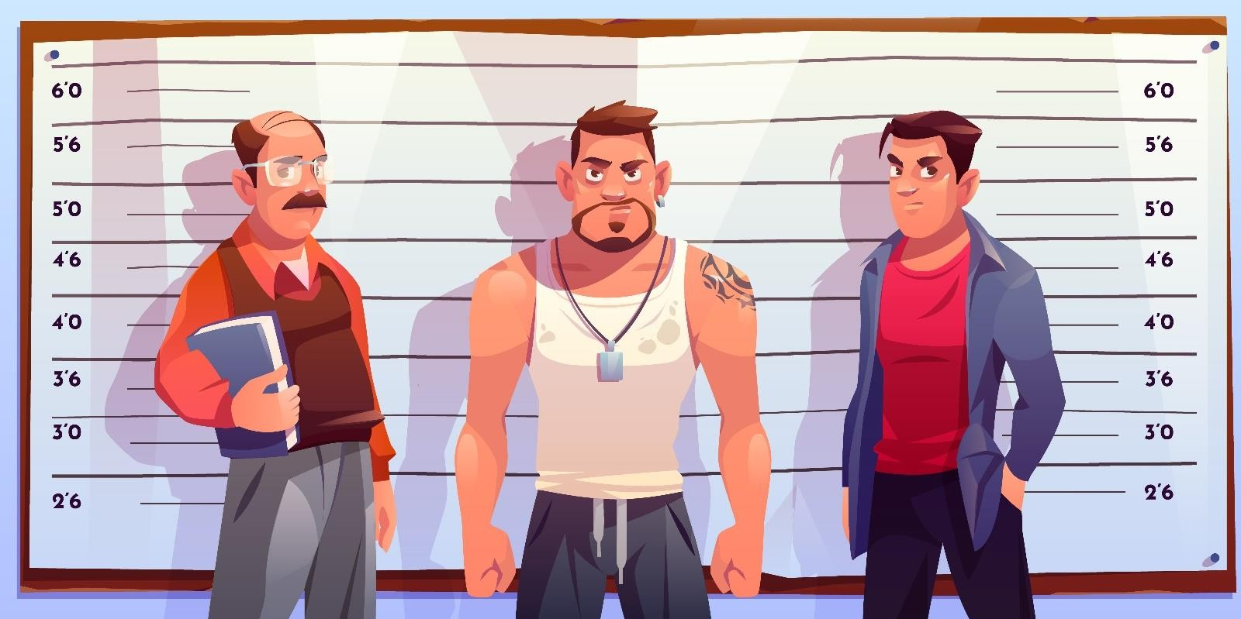
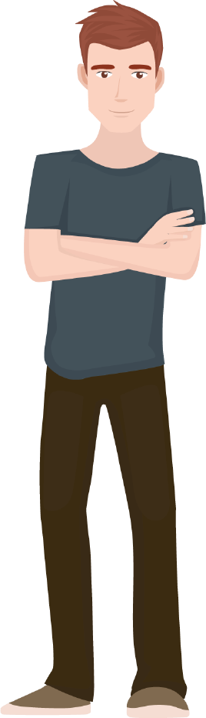
POIŠČI ZLOČINCE!
Osumljenec A je bolj polne postave in visok. Je plešast, ima brke in nosi očala. Oblečen je v sive hlače, rdečo srajco in rjavi brezrokavnik.
Osumljenec B je srednje postave,
visok, približno dvajset let star. Nima brkov in brade. Ima kratke
rjave lase in temnorjave oči.
Oblečene ima črne hlače, rdečo majico in modro srajco.
Osumljenec C je mišičast, visok. Lase in oči ima rjave. V levem ušesu nosi uhan. Oblečen je v belo majico brez rokavov in v sivo trenirko. V levo rame ima vtetovirano kačo.

Slide 6
Preberi spodnji opis in v zvezek nariši osumljenca.
Včeraj je nekaj po tretji uri popoldne neznanec oropal poslovalnico za odkup zlata na Kocenovi ulici v Celju. Z grožnjami je prodajalko prisilil, da mu je izročila plen.
Celjski policisti so izdelali fotorobota osumljenca in javnosti posredovali njegov opis. Neznan moški je star med 25 in 30 let, visok med 170 in 180 cm, podolgovatega in obritega obraza. Na glavi je imel črno kapo, sončna očala s svetlečimi stekli, oblečen je bil v majico s kratkimi rokavi rjave barve. Čez ramo je imel rjavo platneno torbo, na rokah pa sive plastificirane rokavice. Govoril je s štajerskim naglasom.

Slide 7
Spodnje besede razvrsti v preglednico glede na to, katere dele telesa lahko opišeš z njimi: visok, okrogel, pegat, kratek, dolg, bled, velik, okrogel, podolgovat, moder, zelen, majhen, kodrast, redek, košat, gost, črn, ozek, poln, poševen, močan, rjav.
POSTAVA
OBRAZ
OČI
OBRVI
NOS
USTA
LASJE

Slide 8
Pred seboj imaš preglednico z bistvenimi podatki o Manci. V preglednico napiši njene posebnosti. Podatke uporabi v povedih in napiši opis.
KLJUČNE BESEDE | BISTVENI PODATKI
Starost | 11 let
Teža in višina | 165 cm, 50 kg
Lasje | svetlo kostanjevi, srednje dolgi, speti v čop z modro elastiko
Obraz | Okrogel, nos in lica posuta s pegami, lepi beli zobje, majhna usta,
Oči | Rjave, dolge trepalnice, očala s kovinskim okvirjem
Obleka | Modre hlače, rdeča majica sliko priljubljenega pevca
Obutev | Beli športni copati, rožnate nogavice
Nakit | Uhani, srebrna verižica
Posebnosti

Slide 9
Nariši še Jana.
Ime mi je Jan. Star sem deset let. Visok sem 153 cm. Imam goste rjave lase, košate obrvi in modre oči. Obraz imam posut s pegami. Moj nos je majhen in okrogel, pod njim so majhna usta.
Moje najljubše oblačilo so modre hlače z naramnicami. Pod njimi si oblečem majice različnih barv, pogosto rdečo. Obut sem v športne čevlje, le redkokdaj v kaj drugega.
Prijatelji mi pravijo, da sem dobrosrčen, ker rad pomagam.
Z menoj jim ni nikoli dolgčas.

